Slide 1





CHAØO MÖØNG QUYÙ THAÀY COÂ VEÀ DÖÏ GIỜ THĂM LỚP
MÔN: KHOA HỌC TỰ NHIÊN
Lớp: 6
Giáo viên thực hiện : Đỗ Thị Thu
Năm học : 2025 - 2026

Slide 2



BÀI 8: MỘT SỐ VẬT LIỆU, NHIÊN LIỆU
VÀ NGUYÊN LIỆU THÔNG DỤNG

Slide 3

Nhiên liệu là những chất cháy được, khi cháy tỏa nhiệt và phát sáng
Em hãy kể tên một số nhiên liệu sử dụng trong cuộc sống mà em biết?

Slide 4
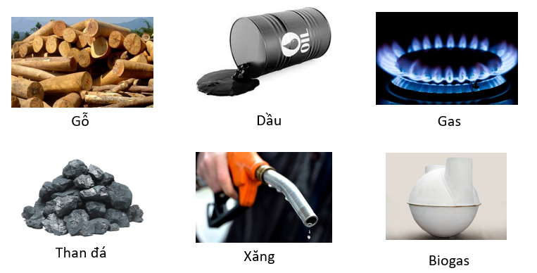
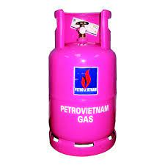

Slide 5
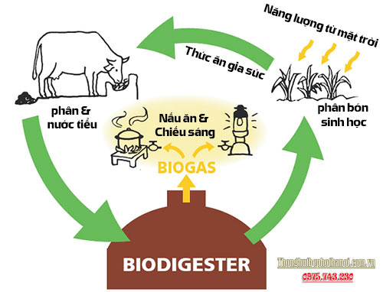
2. Ở một số hộ gia đình chăn nuôi gia súc (lợn, trâu, bò) thường làm một hầm kín để chứa toàn bộ phân chuồng. Ở đó, phân chuồng bị phân huỷ và sinh ra biogas (khí sinh học). Biogas được sử dụng để phục vụ quá trình đun nấu. Vậy biogas có phải là nhiên liệu không? Tại sao?

Slide 6
Biogas là một loại nhiên liệu vì nó được sử dụng để cung cấp năng lượng nhiệt, ánh sáng phục vụ con người

Slide 7
Dựa vào trạng thái
Nhiên liệu
Nhiên liệu khí
Nhiên liệu lỏng
Nhiên liệu rắn
Gas, bioga, khí mỏ dầu …
Xăng, dầu, cồn…
Củi, than đá, nến, …

Slide 8
Nhiên liệu hạt nhân
Nhiên liệu hóa thạch
Dựa vào nguồn gốc và mục đích
Nhiên liệu tái tạo
Nhiên liệu không
tái tạo
Nhiên liệu sinh học

Slide 9
HOẠT ĐỘNG NHÓM (5 PHÚT)
Nhiên liệu/ Đặc điểm. | Củi | Than | Xăng | Gas
Trạng thái
Khả năng cháy
Ứng dụng

Slide 10
Nhiên liệu | Củi | Than | Xăng, dầu | Gas
Trạng thái | Rắn (0,5) | Rắn (0,5) | Lỏng(0,5) | Khí(0,5)
Khả năng cháy | Củi khô dễ cháy. (1,0) | Cháy, tỏa nhiều nhiệt (1,0) | Dễ cháy (1,0) | Rất dễ cháy. (1,0)
Ứng dụng | Dùng để đun nấu(1,0) | Dùng để đun nấu Sưởi ấm Chạy động cơ sản xuất điện(1,0) | Nhiên liệu chạy động cơ xe máy, máy phát điện, ô tô, máy bay. (1,0) | Nhiên liệu đun nấu, lò gas, bếp gas, bật lửa gas,... (1,0)

Slide 11

Ghép các nhiên liệu sau với ứng dụng của chúng

Slide 12
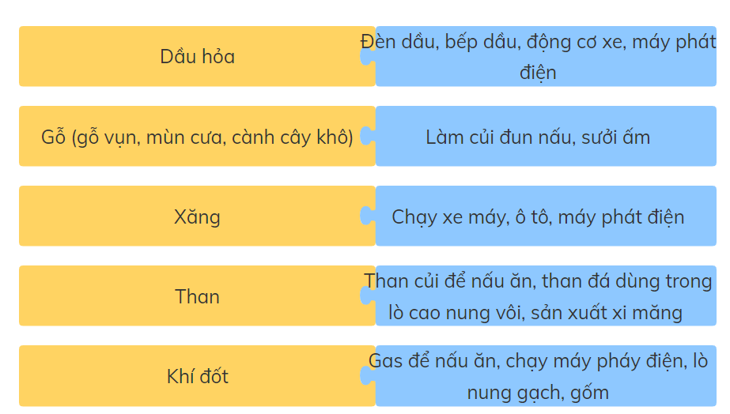

I. Các loại nhiên liệu
Ứng dụng

Slide 13
II. NHIÊN LIỆU.
MỘT SỐ NHIÊN LIỆUTHÔNG DỤNG:
- Nhiên liệu (chất đốt) khi cháy đều tỏa nhiệt và ánh sáng.
- Dựa vào trạng thái người ta phân loại nhiên liệu thành nhiên liệu khí (gas, biogas, khí than…), nhiên liệu lỏng (xăng, dầu, cồn…), nhiên liệu rắn (củi, than đá, nến, sáp…).
2. MỘT SỐ TÍNH CHẤT CỦA NHIÊN LIỆU:
- Tính chất của nhiên liệu là khả năng cháy và tỏa nhiệt. Dựa vào tính chất của nhiên liệu mà người ta sử dụng chúng vào những mục đích khác nhau.
3. SỬ DỤNG NHIÊN LIỆU AN TOÀN, HIỆU QUẢ:

Slide 14
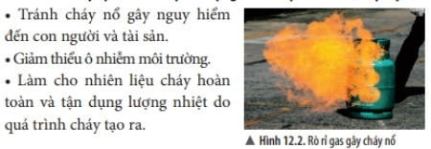
Trình bày lợi ích của việc sử dụng nhiên liệu an toàn, hiệu quả?

Slide 15
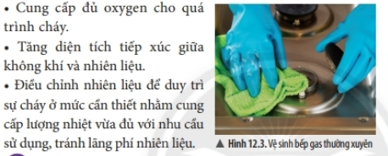
Nêu một số biện pháp sử dụng nhiên liệu an toàn, hiệu quả?

Slide 16
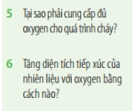



Slide 17
II. NHIÊN LIỆU.
MỘT SỐ NHIÊN LIỆUTHÔNG DỤNG:
- Nhiên liệu (chất đốt) khi cháy đều tỏa nhiệt và ánh sáng.
- Dựa vào trạng thái người ta phân loại nhiên liệu thành nhiên liệu khí (gas, biogas, khí than…), nhiên liệu lỏng (xăng, dầu, cồn…), nhiên liệu rắn (củi, than đá, nến, sáp…).
2. MỘT SỐ TÍNH CHẤT CỦA NHIÊN LIỆU:
- Tính chất của nhiên liệu là khả năng cháy và tỏa nhiệt. Dựa vào tính chất
của nhiên liệu mà người ta sử dụng chúng vào những mục đích khác
nhau.
3. SỬ DỤNG NHIÊN LIỆU AN TOÀN, HIỆU QUẢ:
- Sử dụng nhiên liệu an toàn, hiệu quả sẽ giúp giảm thiểu các nguy cơ cháy nổ; tiết kiệm chi phí trong đời sống và sản xuất.

Slide 18
II. NHIÊN LIỆU.
MỘT SỐ NHIÊN LIỆUTHÔNG DỤNG:
2. MỘT SỐ TÍNH CHẤT CỦA NHIÊN LIỆU:
3. SỬ DỤNG NHIÊN LIỆU AN TOÀN, HIỆU QUẢ:
- Sử dụng nhiên liệu an toàn, hiệu quả sẽ giúp giảm thiểu các nguy cơ cháy nổ; tiết kiệm chi phí trong đời sống và sản xuất.
4. SỬ DỤNG NHIÊN LiỆU ĐẢM BẢO SỰ PHÁT TRIỂN BỀN VỮNG – AN NINH NĂNG LƯỢNG:

Slide 19

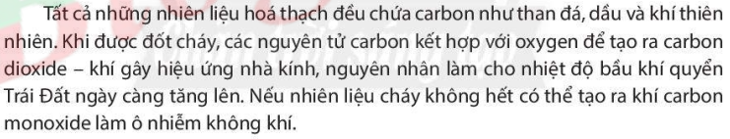
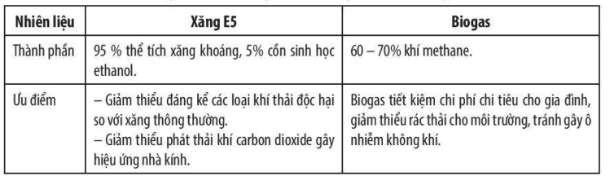

Slide 20
II. NHIÊN LIỆU.
MỘT SỐ NHIÊN LIỆUTHÔNG DỤNG:
2. MỘT SỐ TÍNH CHẤT CỦA NHIÊN LIỆU:
3. SỬ DỤNG NHIÊN LIỆU AN TOÀN, HIỆU QUẢ:
- Sử dụng nhiên liệu an toàn, hiệu quả sẽ giúp giảm thiểu các nguy cơ cháy nổ; tiết kiệm chi phí trong đời sống và sản xuất.
4. SỬ DỤNG NHIÊN LIỆU ĐẢM BẢO SỰ PHÁT TRIỂN BỀN VỮNG – AN NINH NĂNG LƯỢNG:
- An ninh năng lượng là sự đảm bảo đầy đủ năng lượng dưới nhiều dạng khác nhau, ưu tiên các nguồn năng lượng sạch và giá thành rẻ.
- Sử dụng các nhiên liệu tái tạo như nhiên liệu sinh học, nhiên liệu xanh thay thế các nhiên liệu hóa thạch là giải pháp sử dụng nhiên liệu thân thiện với môi trường có tính bền vững và đảm bảo an ninh năng lượng.

